Slide 1


Agents Intervening against Delirium in the Intensive Care Unit (AID-ICU)
Forsøgsmedicin
9c_Præsentation_medicindispensering_2.0_120420419
Nina Christine Andersen-Ranberg (koordinerende investigator)
Lone Musaeus Poulsen (sponsor)
Anæstesiologisk afdeling og intensivafsnit
Sjællands Universitetshospital Køge, Danmark
aid-icu@cric.nu
www.cric.nu/aid-icu

Slide 2

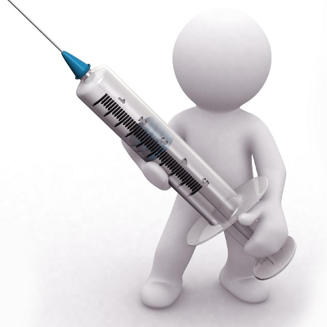
Medicinmodul

Slide 3
Problem 1
  Patienten er delirøs og I har derfor inkluderet patienten i AID-ICU.
  Du vil hente en ny pakke med 3 ampuller forsøgsmedicin.

Slide 4
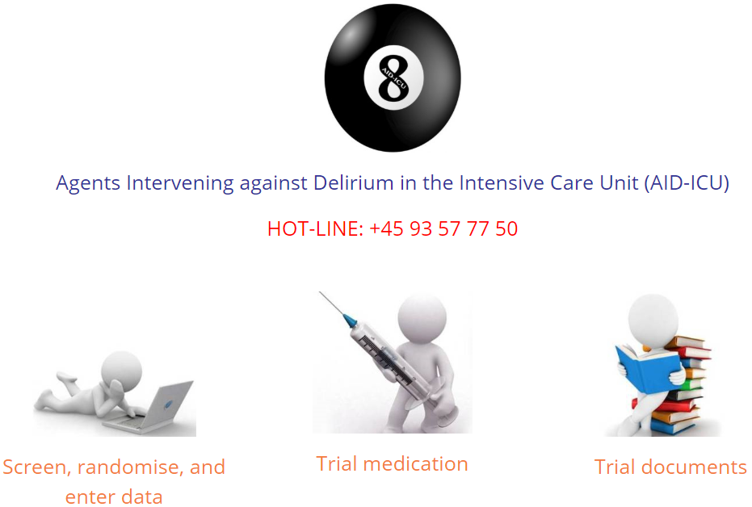
Tilgå www.cric.nu/aid-icu

Slide 5

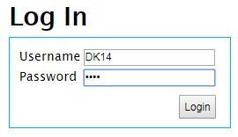
  Log på medicinmodulet
Brug afdelingens fælles brugernavn og kodeord

Slide 6
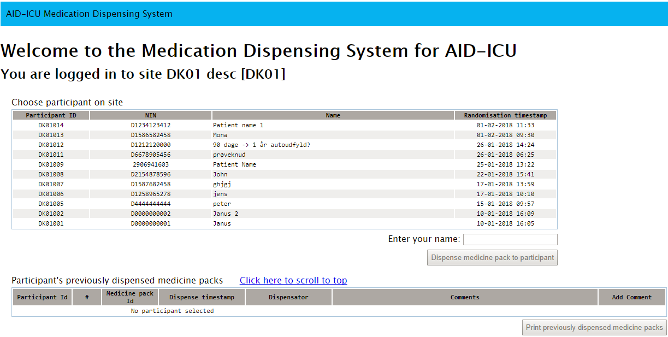
Hent forsøgsmedicin i medicinmodulet
Marker en patient på listen ved at klikke på navnet

Slide 7
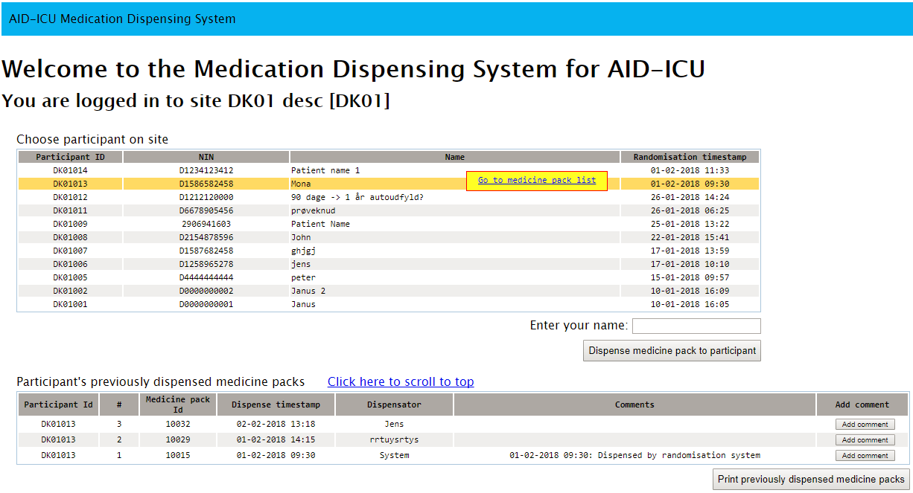
Hent forsøgsmedicin i medicinmodulet
2. Skriv dit navn i feltet

Slide 8
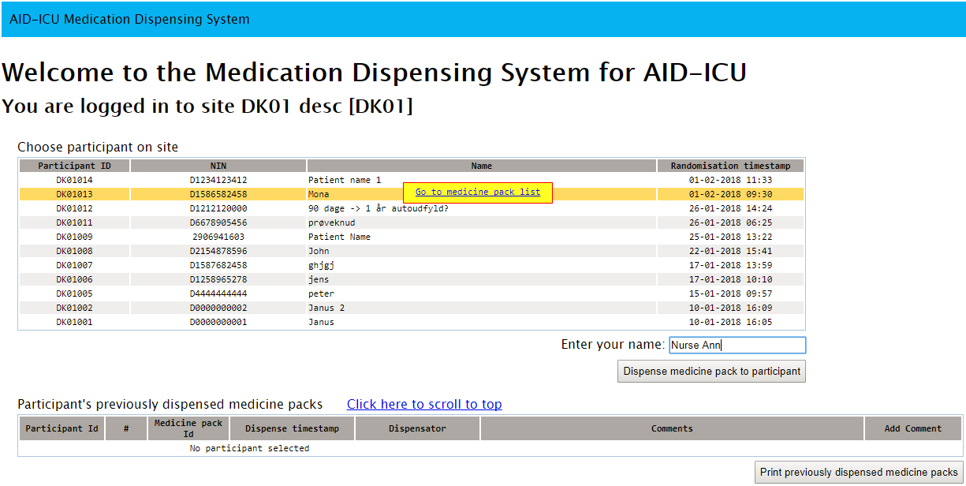
Hent forsøgsmedicin I medicinmodulet
3. Klik ‘Dispense medicine pack to participant’

Slide 9
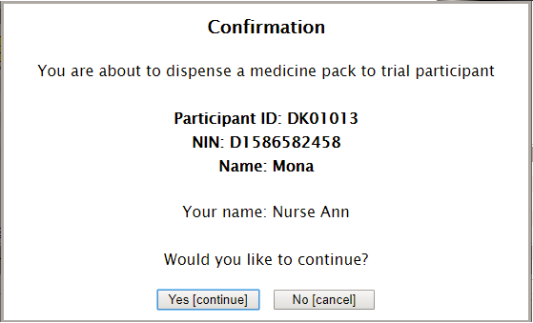
Bekræft
Der skelnes ikke mellem den faste medicin og pn. doser

Slide 10
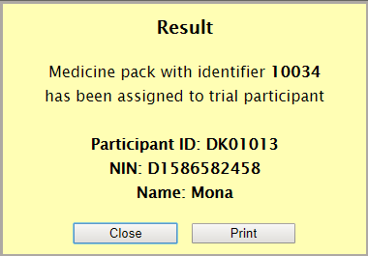
Nummeret på den tildelte medicinpakke
Find den tildelte medicinpakke og adminstrer forsøgsmedicinen efter protokollen.
Der er 3 identiske ampuller i én ‘medicine pack’
Du kan printe medicinpakke-nummeret, hvis du har brug for at huske det

Slide 11
Problem 2
  Der ligger en pakke medicin med 3 ubrudte ampuller ved computeren.
  Du vil gerne tjekke om medicinen er allokeret til din patient.

Slide 12
Find tidligere tildelte medicinpakker
Marker den aktuelle patient på listen ved at klikke på på rækken

Slide 13
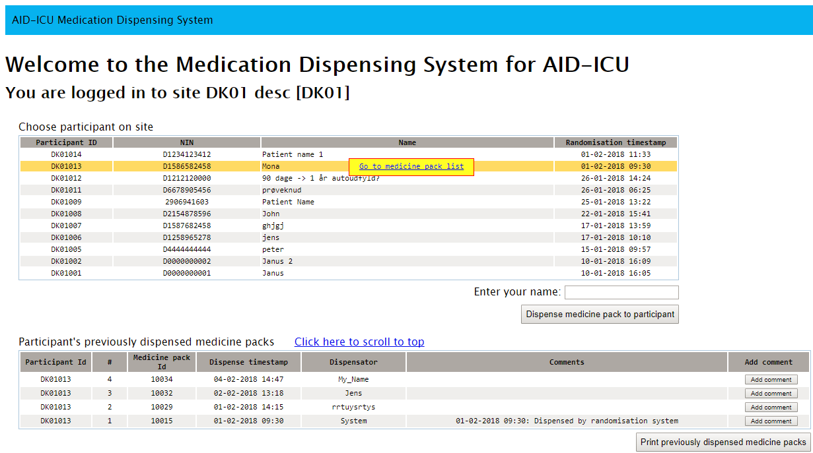
Find tidligere tildelte medicinpakker
En liste over de medicinpakker/ampuller der er tildelt patienten, kan ses under listen over forsøgspersoner.
Her kan du printe listen

Slide 14
Tryk ‘Add comment’ hvis der er problemer
Hvis du oplever et problem med en ampul/pakke eller der opstår fejl ved administration af medicinen, kan du skrive en kommentar
(ud for det aktuelle pakke/ampul-nummer).
Hent en ny pakke, hvis der er behov.

Slide 15
Opsummering
Forsøgsmedicin hentes på www.cric.nu/aid-icu.
Marker patienten, skriv dit navn, tryk ”Dispense trial medication”
Ved behov for p.n. trækkes yderligere pakker. Max dosis pr. dag er 20 mg (3 x 0,5 ml fast og 5 x 0,5 ml pn.)
Tilføj en kommentar hvis du oplever et problem med pakken/en af ampullerne i pakken

